Slide 2
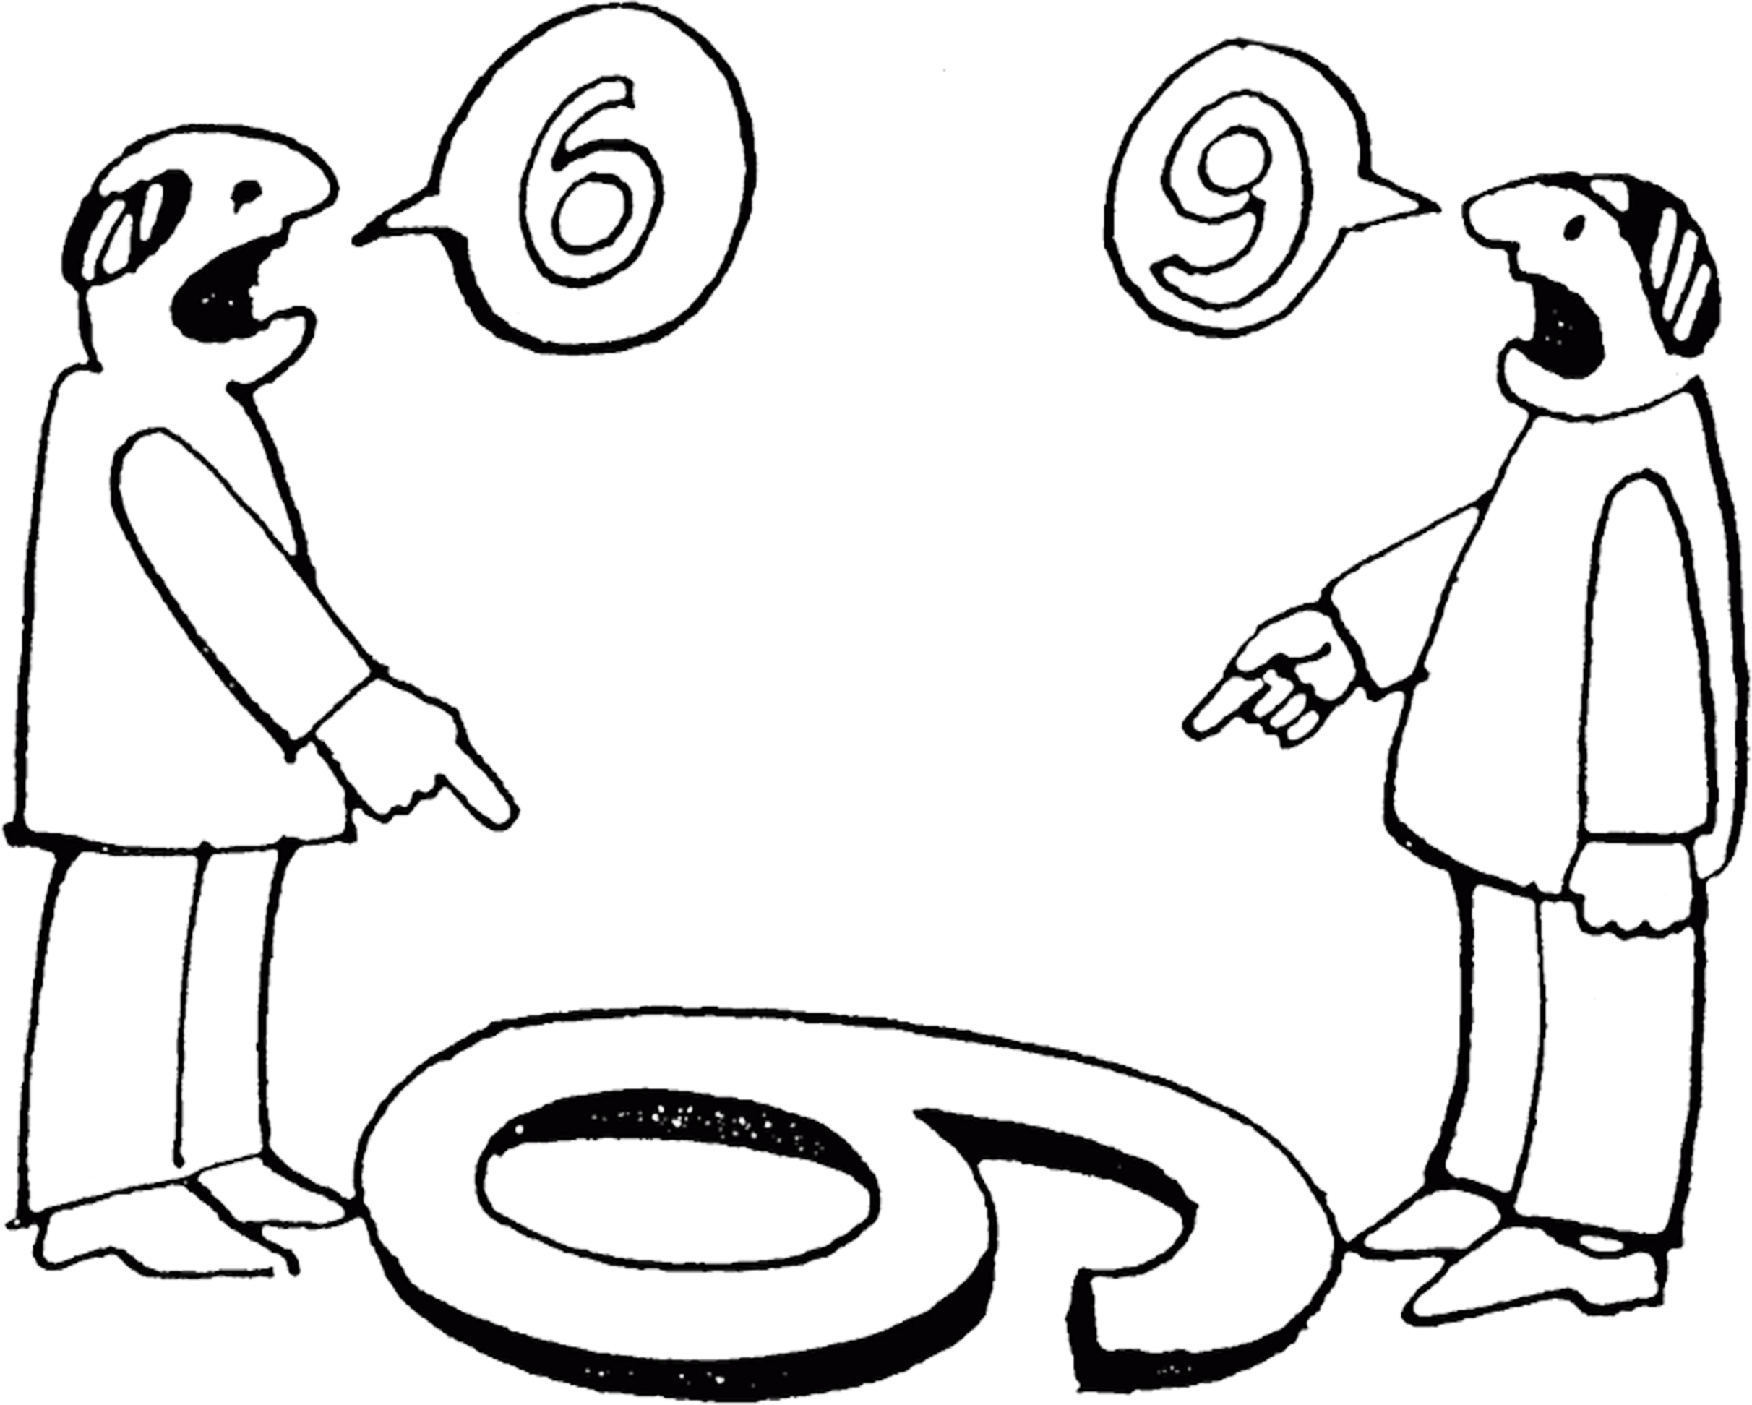
QUAL NÚMERO É ESSE?
Depende do ponto de vista? Pode ser 6 ou 9?

Slide 3
QUAL NÚMERO É ESSE?
Na verdade, depende de como você foi ensinado. Se este sinal fosse mostrado a uma criança de 3 anos de idade, por um ano, como seria?
Pai - ao longo de 3 anos: Rafa, este é o número 1
Professora do Rafa - no primeiro dia de aulas: que número é este Rafa?
Rafa: um.

Slide 4
COM BASE NA ILUSTRAÇÃO CREMOS QUE:
PODEMOS REAPRENDER A FAZER MISSÃO, USANDO NOVAS FORMAS.

Slide 5
COM BASE NAS NOTÍCIAS A SEGUIR, O QUE PODEMOS FAZER PARA VIVER A MESMA EXPERIÊNCIA EM NOSSA IGREJA?

Slide 6
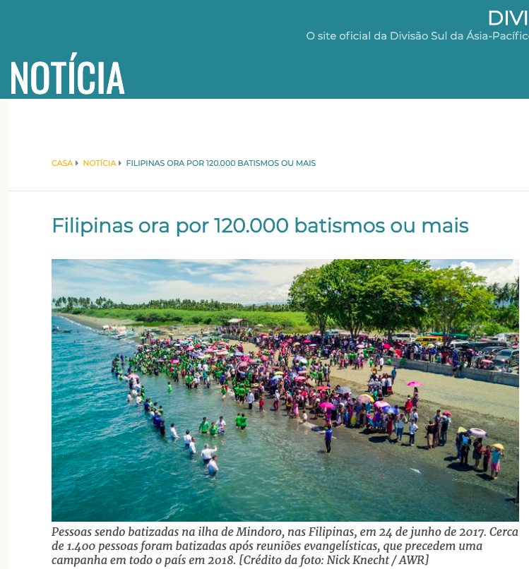
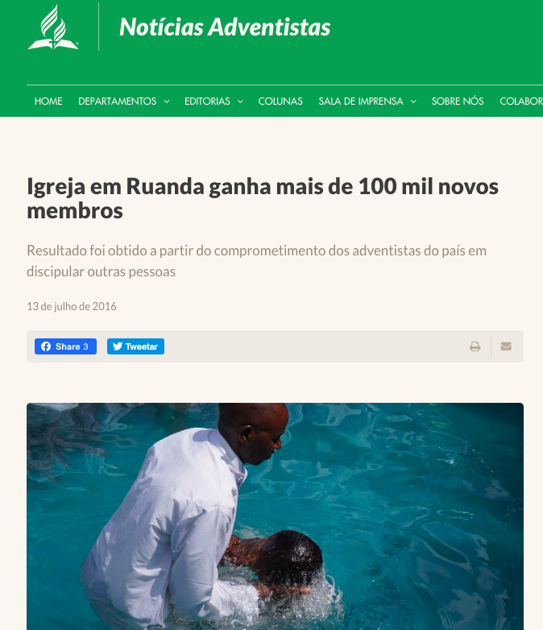

Slide 7
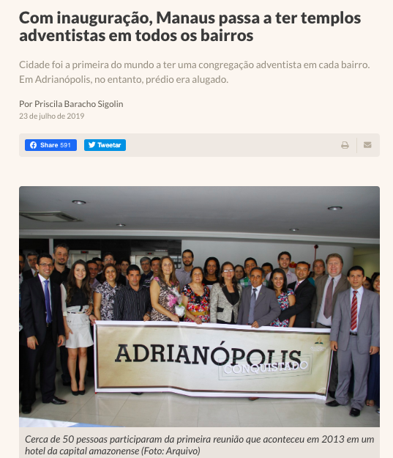

Slide 8
Se a TV NOVO TEMPO precisasse contar a história de um ADVENTISTA, a partir da seguinte pergunta:
QUANTOS FORAM SALVOS ATRAVÉS DE VOCÊ?
VOCÊ SERIA UM CANDIDATO?

Slide 9
Adventista do Sétimo Dia, Viveu a guerra civil e tribal na Ruanda – cerca de 800 mil mortos. Tomado pelo Espírito Santo, como gerente de um hotel, salvou 1268 pessoas.
SUA VIDA TORNOU-SE FILME!
PAUL RUSESABAFINA

Slide 10
O missionário tem suas armas. O soldado adventista, Desmond Doss, salvou pessoas por sua convicção de não usar armas na guerra.
SUA VIDA TORNOU-SE FILME!
DESMOND
DOSS
Desarmado, salvou cerca de 75 soldados.

Slide 11
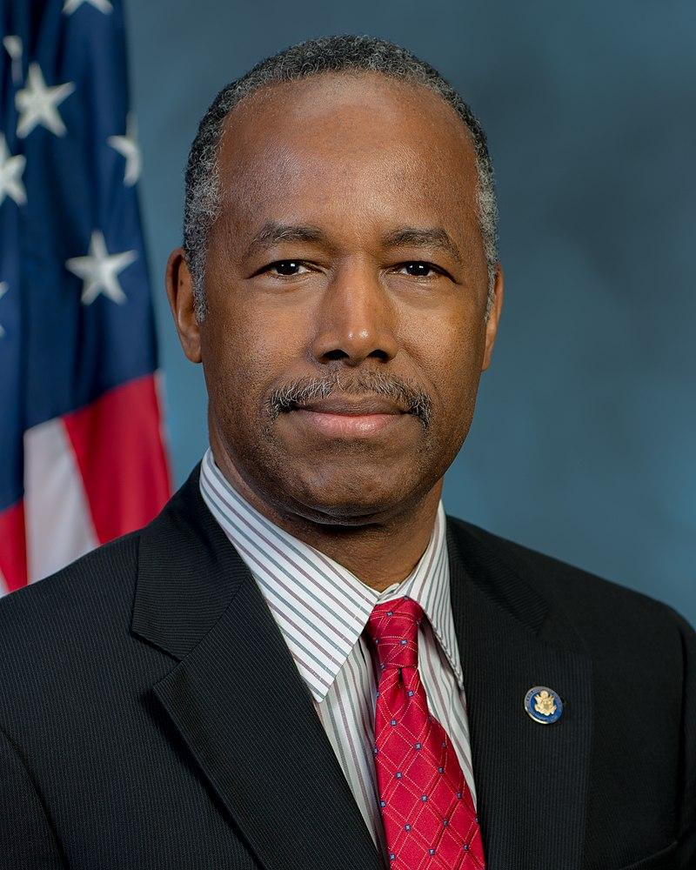
SUA VIDA TORNOU-SE FILME!
É um Neurocirurgião pediátrico, Escritor
Psicólogo, Professor, Filantropo.
Foi o Secretário de Habitação e Desenvenvolvimento Urbano para os Estados Unidos de 2017 a 2021.
Foi o primeiro médico a realizar uma cirurgia em um feto, dentro do útero (cirurgia intrauterina);
Ficou conhecido por fazer hemisferectomias e separação de gêmeos siameses em um procedimento que no passado, antes de ele ter tentado, poucos gêmeos sobreviveram a cirurgia, devido a complexidade.
BENJAMIN
SOLOMON
CARSON

Slide 12
A vida de ADVENTISTAS FIÉIS aos princípios bíblicos precisa ser divulgada como um testemunho da obra de Deus!

Slide 13
QUANTOSVOCÊ SALVOU?

Slide 14
As palavras: “Ide por todo o mundo, pregai o evangelho a toda criatura” (Marcos 16:15), são dirigidas a cada um dos seguidores de Cristo. Todos os que estão destinados a participar da vida de Cristo, estão destinados para trabalhar pela salvação de seus semelhantes. O mesmo anelo de alma que Ele sentiu pela salvação dos perdidos deve ser neles manifesto. Nem todos podem ocupar o mesmo cargo, mas para todos há um lugar e um trabalho. Todos sobre quem foram derramadas as bênçãos de Deus, devem corresponder por meio de serviço fiel. Cada dom deve ser empregado para o progresso do Seu reino.
EGW, Testimonies for the Church 8:16.

